Slide 1
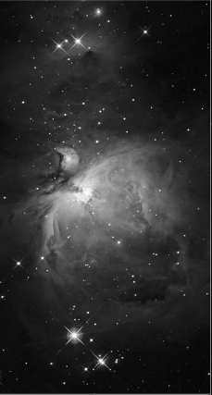
Bab 5
Optika Geometris
Kemampuan dasar yang akan Anda miliki setelah mempelajari bab ini adalah sebagai berikut:
Dapat menganalisis alat-alat optik secara
kualitatif dan kuantitatif.
Dapat menerapakan alat-alat optik
dalam kehidupan sehari-hari.
Pemantulan Cahaya
Pembiasan Cahaya
Peralatan Optik

Slide 2
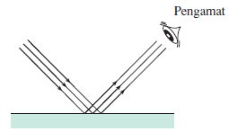
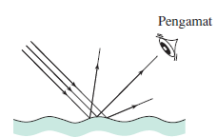
Pemantulan Cahaya
Jenis dan Hukum Pemantulan
Apakah Perbedaan antara Pemantulan Teratur dan Pemantulan Baur?
Pemantulan cahaya oleh permukaan-permukaan halus disebut pemantulan teratur (specular reflection).
Pemantulan cahaya oleh permukaan-permukaan kasar di sebut pemantulan baur atau pemantulan difus (diffuse reflection)

Slide 3
Hukum Pemantulan
Sinar datang,sinar pantul,dan garis normal berpotongan pada satu titik dan terletak pada satu bidang datar.
Sudut datang (i ) sama dengan sudut pantul (r)

Slide 4
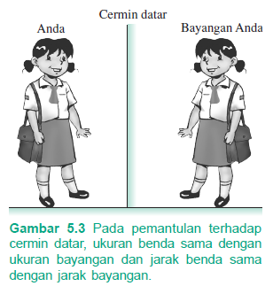
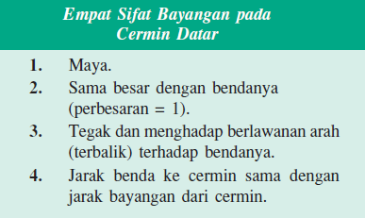
Pemantulan pada Cermin Datar
Sifat-sifat Bayangan pada Cermin Datar

Slide 5
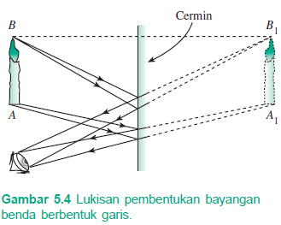
Melukis Pembentukan Bayangan
pada Cermin Datar
1. Lukis bayangan titik A sehingga di hasilkan bayangan A₁.
2. Lukis bayangan benda titik B dengan cara yang sama, sehingga di hasilkan bayangan B₁.
Bayangan lilin AB adalah A₁ B₁

Slide 6
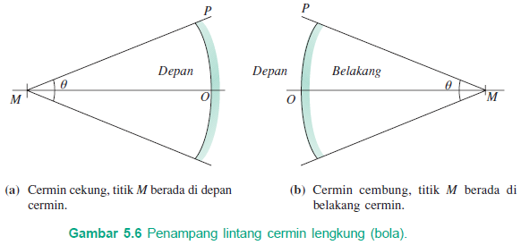
Pemantulan pada Cermin Lengkung

Slide 7
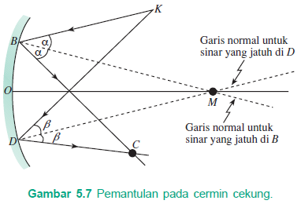
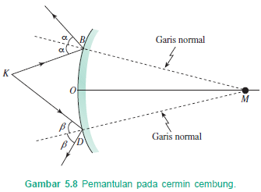
Pemantulan pada Cermin Lengkung

Slide 8
Pemantulan pada Cermin Cekung
Tiga Sinar Istimewa pada Cermin Cekung
Sinar datang sejajar sumbu utama cermin dipantulkan melalui titik fokus F
Sinar datang melalui titik fokus F dipantulkan sejajar sumbu utama
Sinar datang melalui titik pusat lengkung M dipantulkan kembali ke titik pusat lengkung tersebut

Slide 9
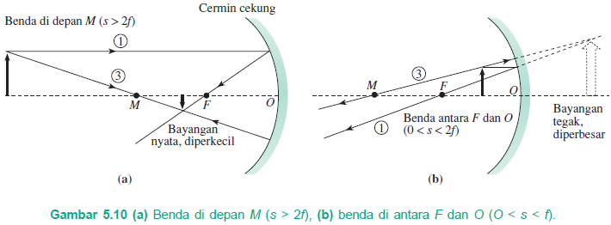
Melukis Pembentukan Bayangan pada Cermin Cekung

Slide 10
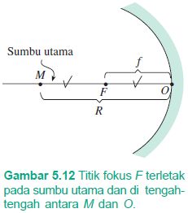

Hubungan Jarak Fokus dan Jari-jari Lengkung Cermin
Jarak titik pusat lengkung M ke titik tengah cermin O, disebut jari-jari lengkung cermin.
Jarak titik fokus F ke titik tengah cermin O, disebut jarak fokus.

Slide 11

Perbesar Bayangan
Rumus Perbesaran Linear
h’ positif (+) menyatakan bayangan adalah tegak (dan maya)
h’ negatif (-) menyatakan bayangan adalah terbalik (dan nyata)
Benda dan bayangan nyata, jarak benda s dan jarak bayangan s’ keduanya bertanda positif. M bertanda negatif menyatakan bayangan adalah nyata dan terbalik.
2. Benda nyata dan bayangan maya, jarak benda s positif, sedang jarak bayangan s’ negatif memberikan tanda positif . M bertanda positif menyatakan bayangan adalah maya dan tegak.

Slide 12

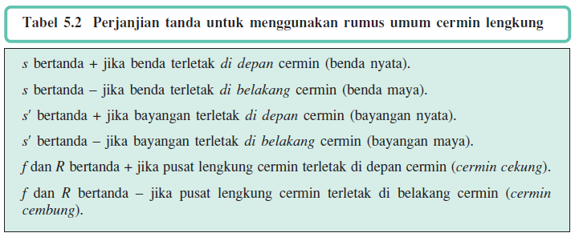
Rumus Umum Cermin Lengkung
Rumus umum cermin lengkung

Slide 13
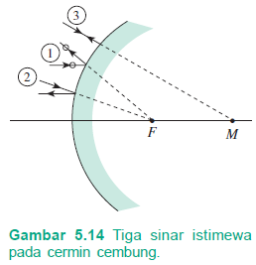
Pemantulan pada Cermin Cembung
Tiga sinar istimewa pada cermin cembung
Sinar datang sejajar sumbu utama cermin di pantulkan seakan-akan datang dari titik fokus F.
Sinar datang menuju ke titik fokus F di pantulkan sejajar sumbu utama.
Sinar datang menuju ke titik pusat lengkung M di pantulkan kembali seakan-akan datang dari titik pusat lengkung tersebut.

Slide 14
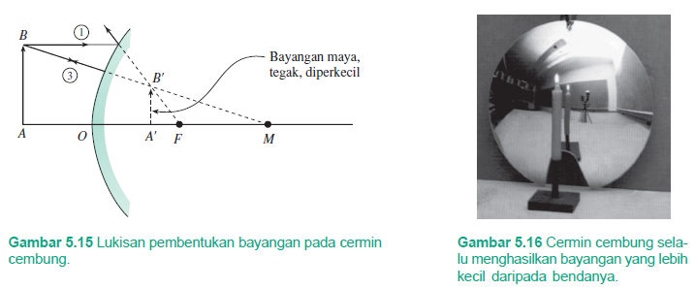
Pembentukan Bayangan
pada Cermin Cembung
Sifat bayangan pada cermin cembung:
maya, tegak, dan diperkecil.

Slide 15
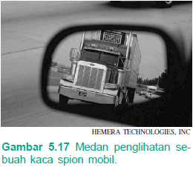
Medan Penglihatan Cermin Cembung
Cermin cembung memberikan medan penglihatan yang lebih luas dibandingkan dengan cermin datar.
Kerugian menggunakan cermin adalah bayangan yang dihasilkan lebih kecil.

Slide 16
Rumus Cermin Cembung
Jarak fokus f dan jari-jari kelengkungan R dalam persamaan cermin lengkung harus bertanda negatif.
Untuk benda nyata di depan cermin (s positif), jarak bayangan s’ yang diperoleh dari perhitungan haruslah bertanda negatif harga mutlak s’ (nilai positif dari s’) haruslah lebih kecil dari s.

Slide 17
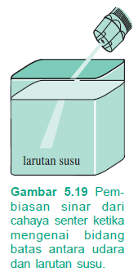
Pembiasan Cahaya
Peristiwa pembelokan cahaya mengenai bidang batas antara dua medium disebut pembiasan cahaya.

Slide 18
Hukum Snellius tentang Pembiasan
Hukum I Snellius sinar datang, sinar bias, dan garis normal terletak pada satu bidang datar

Slide 19
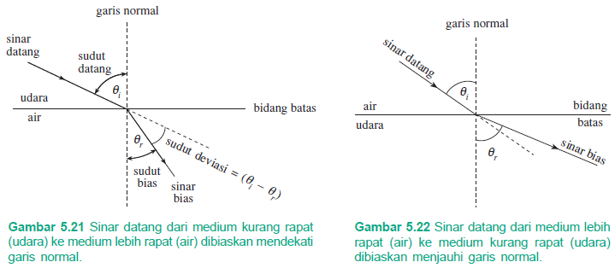
Hukum II Snellius jika sinar datang dari medium kurang rapat ke medium lebih rapat maka sinar dibelokkan mendekati garis normal, jika sinar datang dari medium lebih rapat ke medium kurang rapat maka sinar dibelokkan menjauhi garis normal

Slide 20


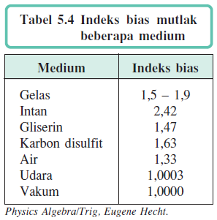
Persamaan Snellius dan Indeks Bias Mutlak
Indeks bias mutlak suatu medium dipandang sebagai suatu ukuran kemampuan medium itu untuk membelokkan cahaya.

Slide 21


Indeks Bias Relatif
Sinar datang dari kaca (sudut datang = θk) dibiaskan masuk ke udara (sudut bias = θu)
Sin θu = nk sin θk
Sinar datang dari udara (sudut datang = θu) dibiaskan masuk ke air (sudut bias = θa)
sin θu = na sin θa
nk sin θk = na sin θa
Persamaan snellius
Indeks bias relatif

Slide 22



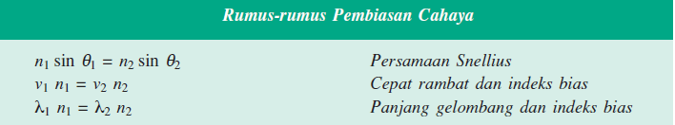
Hubungan Cepat Rambat, Frekuensi, dan Panjang Gelombang Cahaya dengan Indeks Bias

Slide 23
Penggunaan Persamaan Snellius dalam Masalah Pembiasan
Sebuah keping kaca sejajar dari bahan kaca (nk = 1,5 ) tercelup sebagian di dalam air (na= ),
Seberkas sinar datang pada permukaan kaca yang atas dengan sudut datang α masuk ke dalam kaca dan meninggalkan permukaan kaca yang bawah dengan sudut bias β dimana sin β = .
Hitunglah besar sudut datang α
3
4
3
8

Slide 24
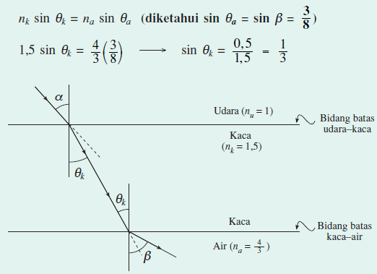
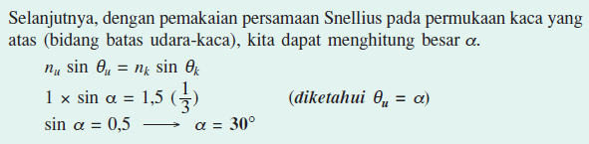
Jawab:

Slide 25
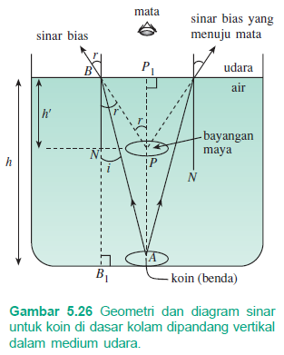





Mengapa Dasar Kolam Tampak Dangkal?

Slide 26
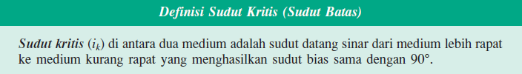
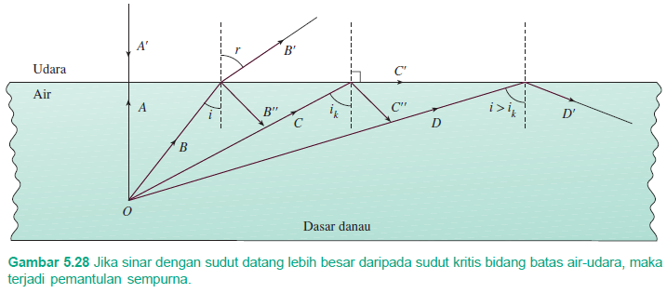
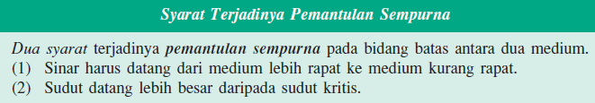
Pemantulan Sempurna

Slide 27
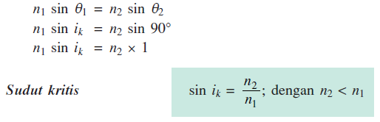
Penurunan Rumus Sudut Kritis

Slide 28

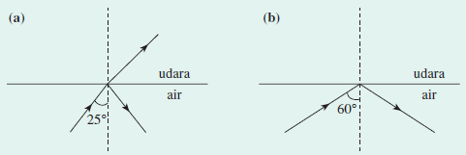

Pembiasan atau Pemantulan Sempurna
Gambarlah sketsa untuk menunjukkan apa yang terjadi dengan berkas sinar tersebut ketika sudut datangnya:
(a) 25⁰ (b) 60⁰
Jawab:
Sudut datang i = 25⁰ < ik = 48,75⁰ sehingga sinar mengalami peristiwa pembiasan dan pemantulan.
Sudut datang i = 60⁰ > ik = 48,75⁰ sehingga sinar tidak dibiaskan ke udara, jadi terjadi pemantulan sempurna.

Slide 29
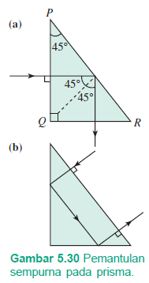
Pemantulan Sempurna dalam Prisma
Bentuk prisma yang terbanyak adalah prisma bersudut 45⁰ - 45⁰ - 90⁰ dan prisma sama sisi 60⁰ - 60⁰ - 60⁰.
Sudut kritis kaca adalah 42⁰.
Sudut datang pada permukaan PR = 45⁰, lebih besar daripada sudut kritis = 42⁰, maka pemantulan sempurna prinsip ini digunakan dalam periskop.

Slide 30
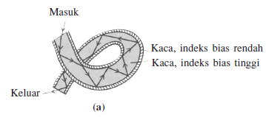
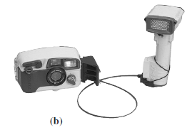
Pemantulan Sempurna pada Serat Optik

Slide 31
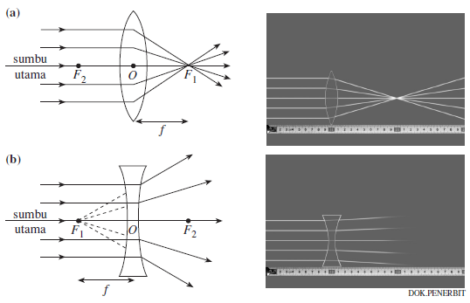
Pembiasan Cahaya pada Lensa
Jenis-jenis Lensa
Lensa cembung (konveks) memiliki bagian tengah lebih tebal daripada bagian tepinya. Bersifat mengumpul (konvergen).
Lensa cekung (konkaf) memiliki bagian tengah lebih tipis daripada bagian tepinya bersifat memancar (divergen).

Slide 32
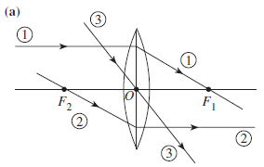
Sinar-sinar Istimewa
Tiga sinar istimewa pada lensa cembung
Sinar datang sejajar sumbu utama lensa dibiaskan melalui titik fokus aktif F₁.
Sinar datang melalui titik fokus pasif F₂ dibiaskan sejajar sumbu utama.
Sinar datang melalui titik pusat optik O diteruskan tanpa membias.

Slide 33
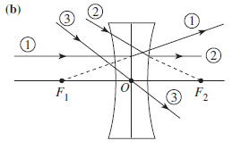
Tiga sinar istimewa pada lensa cekung
Sinar datang sejajar sumbu utama dibiaskan berasal dari seakan-akan titik fokus aktif F₁.
Sinar datang seakan-akan menuju ke titik fokus pasif F₂ dibiaskan sejajar sumbu utama.
Sinar datang melalui pusat optik O diteruskan tanpa membias.

Slide 34
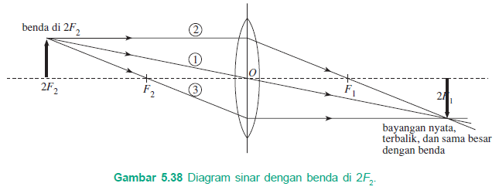
Melukis Pembentukan Bayangan
pada Lensa

Slide 35
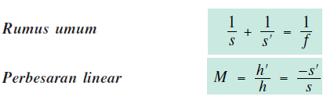
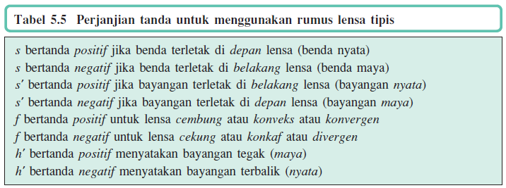
Rumus untuk Lensa Tipis

Slide 36
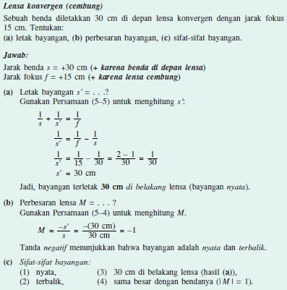
Perhitungan Lensa Tipis

Slide 37
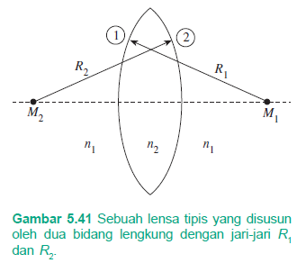

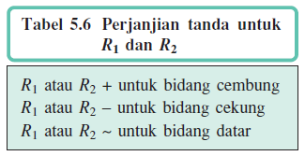
Persamaan Pembuat Lensa

Slide 38
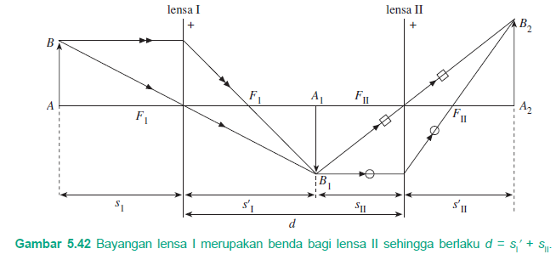

Susunan Dua Lensa
dengan Sumbu Utama Berimpit
Bayangan yang dibentuk oleh lensa I merupakan benda bagi lensa II
d = sI‘ + sII
dengan sI‘ = Jarak bayangan I, dan sII = jarak benda lensa II.
Perbesaran total

Slide 39
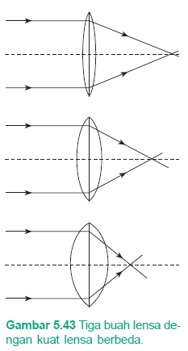
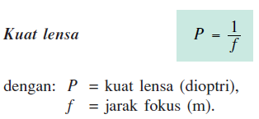
Kuat Lensa
Kuat Lensa menggambarkan kemampuan lensa untuk membelokan sinar

Slide 40
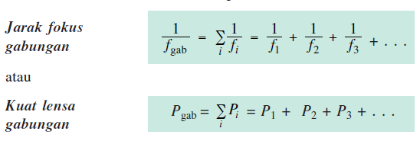
Lensa Gabungan

Slide 41
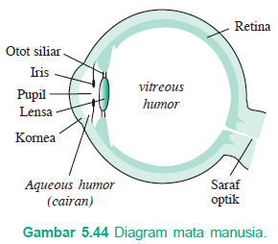
Peralatan Optik
Mata
  Anatomi Mata

Slide 42
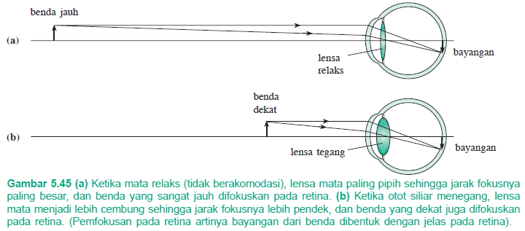
Optik Mata

Slide 43
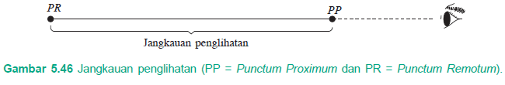
Titik Dekat dan Titik Jauh Mata
Orang usia 20-an dengan mata normal memiliki titik dekat kira-kira 25cm.
Titik jauh mata adalah lokasi paling jauh benda di mana mata yang relaks dapat memfokuskan benda.

Slide 44

Cacat Mata dan Cara Menanggulanginya
Mata normal (emetropi) memiliki titik dekat 25 cm dan titik jauh tak terhingga

Slide 45
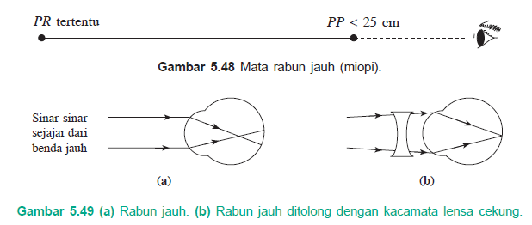
Rabun Jauh (Miopi)

Slide 46

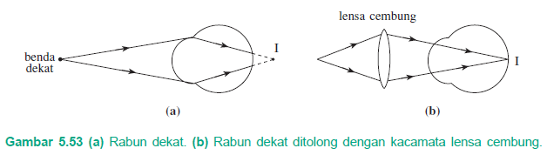
Rabun Dekat (Hipermetropi)

Slide 47

Rabun Tua (Presbiopi)
Mata tua (presbiopi) adalah cacat mata akibat berkurangnya daya akomodasi pada usia lanjut.

Slide 48
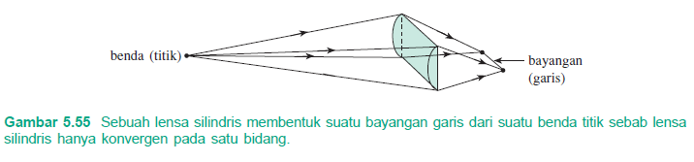
Astigmatista

Slide 49
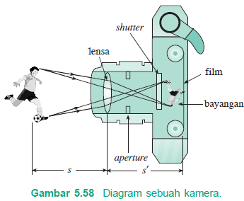

Kamera
Bayangan yang dibentuk oleh lensa kamera adalah nyata, terbalik, diperkecil.

Slide 50


Lup
Perbesaran Angular (Perbesaran Sudut)
Lup atau kaca pembesar adalah alat optik yang terdiri atas sebuah lensa cembung.
Tiga kasus perbesaran angular lup
Mata berakomodasi pada jarak x
Mata berakomodasi maksimum
Mata tidak berakomodasi

Slide 51



Perbesaran Lup untuk
Mata Berakomodasi pada Jarak X
Persamaan umum persamaan angular lup
Persamaan lup untuk mata berakomodasi pada jarak x

Slide 52

Perbesaran Lup untuk
Mata Berakomodasi Maksimum
Agar mata berakomasi maksimum, maka bayangan harus terletak di titik dekat mata.
Perbesaran lup untuk mata berakomodasi maksimum

Slide 53



Perbesaran Lup untuk
Mata Tidak Berakomodasi Maksimum
Perbesaran lup untuk mata tak berakomodasi

Slide 54


Mikroskop

Slide 55




Perbesaran Mikroskop

Slide 56


Panjang Mikroskop

Slide 57
Teropong
Ada dua jenis utama teropong, yaitu:
Teropong bias , yang terdiri atas beberapa lensa;
Teropong pantul , yang terdiri atas beberapa cermin dan lensa.
Teropong bias
teropong bintang atau teropong astronomi
teropong bumi
teropong prisma atau binokuler
teropong panggung atau teropong Galileo

Slide 58





Teropong Bintang

Slide 59


Teropong Bumi

Slide 60

Teropong Prisma atau Binaokuler

Slide 61

Teropong Panggung
Panjang teropong lensa objektif dan lensa okuler d dirumuskan dengan:
Nilai d = fob + 4fp + fok kita masukkan negatif sebab okuler adalah lensa cekung.

Slide 62

Teropong Pantul
Mengapa cermin digunakan sebagai pengganti lensa objektif?
Cermin lebih mudah dibuat dan murah daripada lensa
Cermin tidak mengalami aberasi kromatik (penguraian warna) seperti lensa
Cermin lebih ringan daripada lensa yang berukuran sama sehingga lebih mudah digantung.

